Slide 1
INŠTRUKCIE potrebné k úspešnému zvládnutiu zadania ☺
1.Otvor si dokument word – s názvom Cievy, srdce.
2.Ak máš tlačiareň –pripravené poznámky si vytlač, ak tlačiareň nemáš, prepíš si to do poznámkového zošita.
3.Otvor si prezentáciu, na každom slide, kde je ikonka zvuku, klikni na ňu 2krát za sebou, čím si spustíš výklad – pomocou výkladu si doplň chýbajúce informácie v poznámkach - ručne. (Ak zvuk nejde spustiť cez telefón, je nutné si to otvoriť cez notebook).
4.Ak máš poznámky doplnené, prejdi si záverečnú úlohu – v poslednom slide prezentácie – vyrieš ju v zošite - ručne.
5.Ak máš hotovú aj úlohu, zadanie z BIO si zvládol. ☺ Nezabudni sa však uvedenú tému naučiť. Jej preverenie prebehne v škole.
6. Zadanie si skontrolujem v pondelok v škole.
Ak by sa ale čokoľvek zmenilo a nešli by sme v pondelok do školy, tak mi zadanie (doplnené poznámky + vyriešené cvičenie) odošlete v pondelok (19.10.) do 12:00 hod.

Slide 2
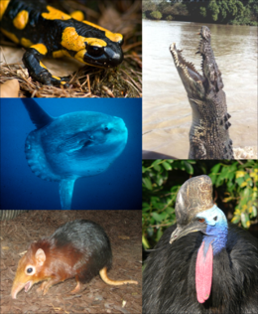

Obehová sústava stavovcov

Slide 3

srdce
pumpa
predsieň
komora

Slide 4
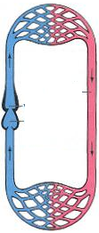
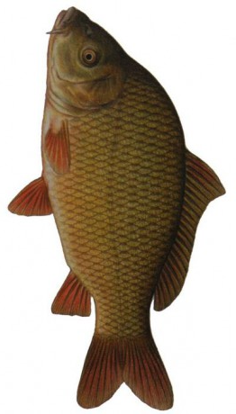
ryby
1 predsieň
1 komora
P
K

Slide 5
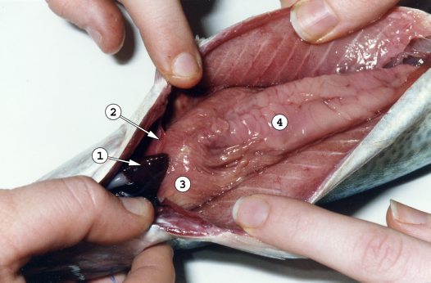
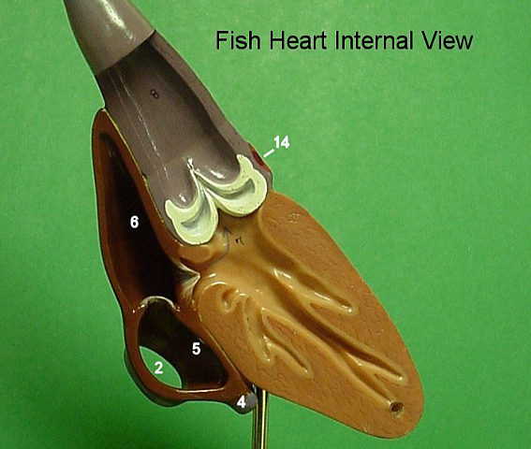

Slide 6
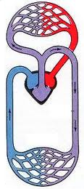

Obojživelníky a plazy
2 predsiene
1 komora
P
P
K
nákres1
nákres2
nákres3

Slide 7
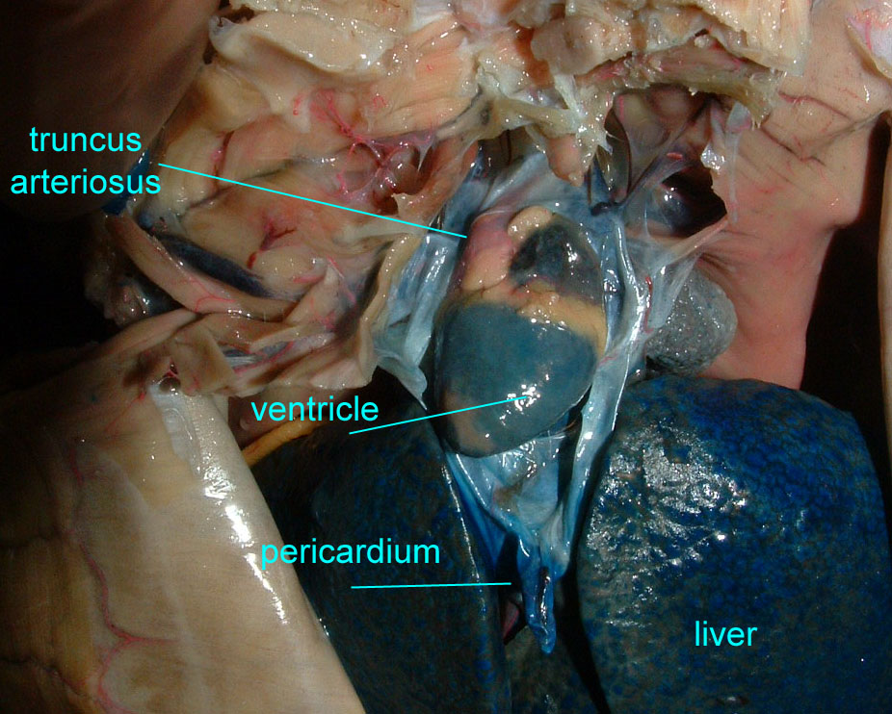
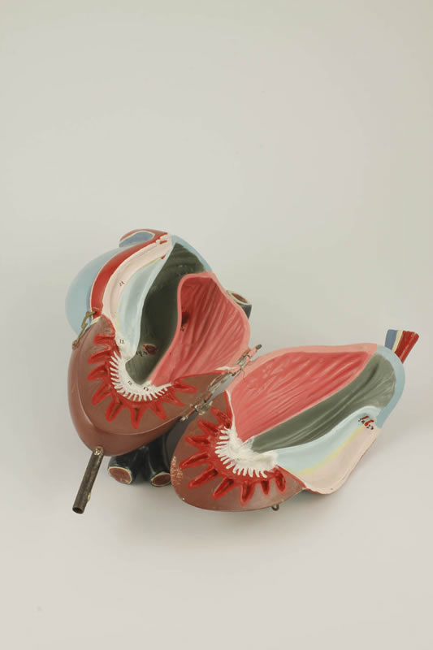

Slide 8
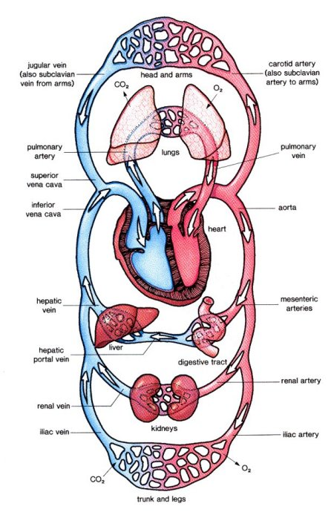
Vtáky a cicavce
2 predsiene
2 komory

Slide 9
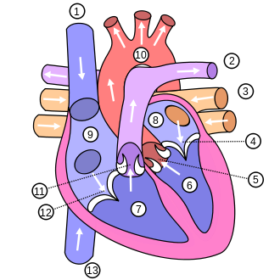


1.
2.
3.
4.

Slide 10

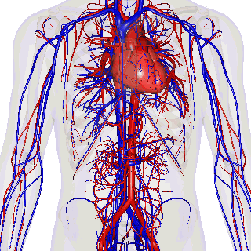
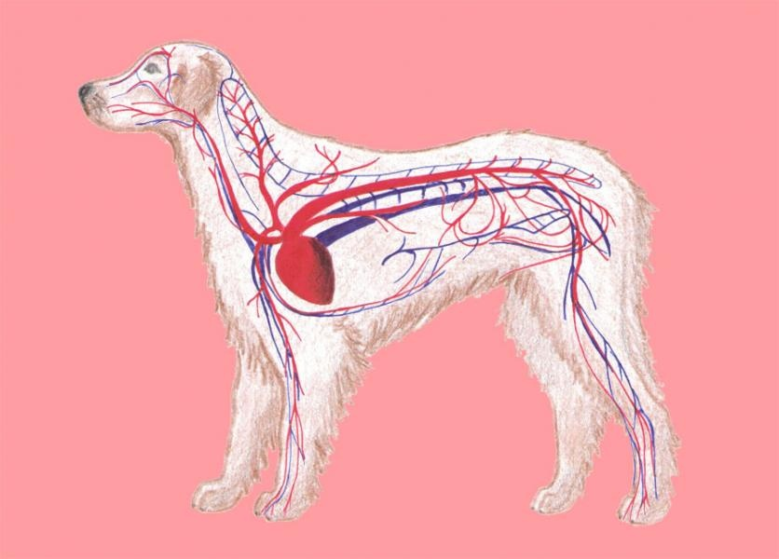
cievy

Slide 11

V každej vete oprav chybu a napíš správne slovo.
Cievy sa rozdeľujú na žily a žilky. ............................................... Žily odvádzajú krv do srdca............................................
Tepny sa delia na tepničky a jemné žilky. ....................................... Srdce obojživelníkov tvorí 1 komora a 1 predsieň.
..................................................... Vtáky majú 1 komoru s naznačenou priehradkou. ..................................................
Krvné bunky ničia choroboplodné zárodky. ......................................................

Slide 12
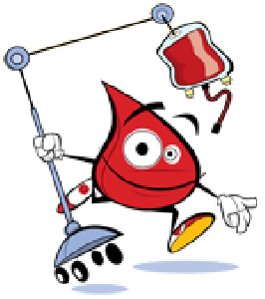
Ďakujem za pozornosť

